Slide 1

BombclickX
Данилы Соложеникина и Сергея Федоркина

Slide 2
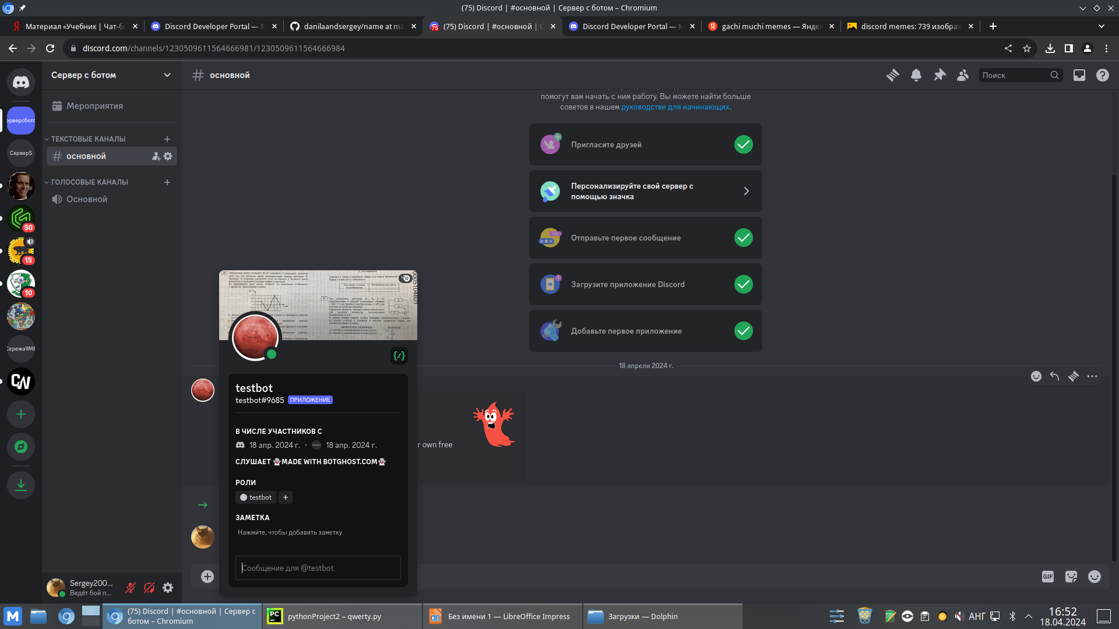

О чём эта штука?
Игра, в котооооооорой пользователю предлагается создавать бомбы и обгонять по их численности все страны мира. Улучшать статистику своей страны и выводить её на мировую арену!

Slide 3
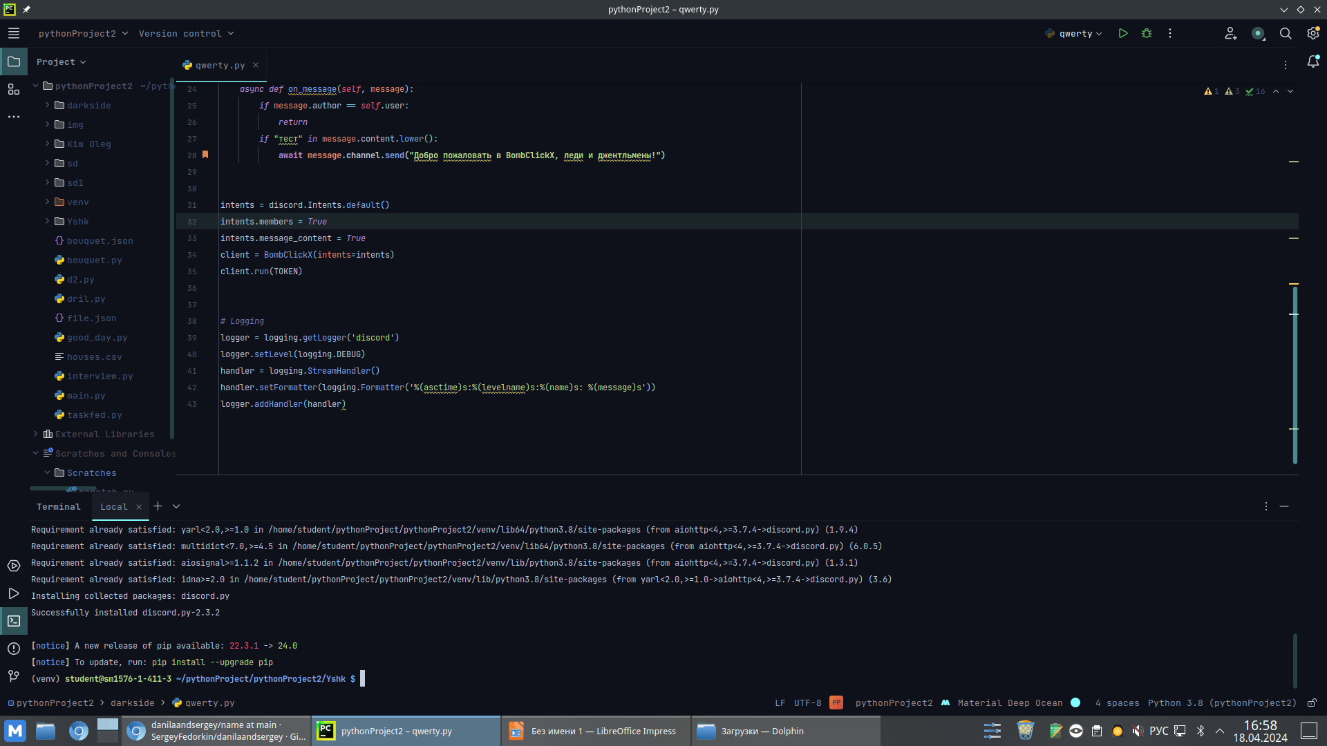

Для добавления заглавия щёлкните мышью
Дискорд бот, в катором будут реализованы различные игровые функции, возможность просмотра статистики, взаимодействие с пользователем путем введения определенных команд и нажатия кнопок, логгирование.

Slide 4

Спасибо за вниарвмпние!

